Slide 1
"

Slide 2
2016. gadā radās iespēja pieteikties projektam
Pašvaldības attīstības programmas investīciju plāna darbības programmas «Izaugsmes un nodarbinātības» 8.1.2. specifiskā atbalsta mērķa «Uzlabot vispārējās izglītības iestāžu mācību vidi» projekts
Pašvaldības esošo vispārējās izglītības iestāžu raksturojumu, ņemot vērā pašvaldībā esošo demogrāfisko (demogrāfija, emigrācija, imigrācija) un ekonomisko situāciju (tai skaitā darba vietu nodrošinājums), to tendences un prognozes, vienlaikus sniedzot to pamatotību
JĀIESNIEDZ

Slide 3
Ko par to saka dati?
Iedzīvotāju skaits | 1999 | 2009 | 2016
Valmiera | 28732 | 27453 | 25 093
PMLP dati
Nobīde datos par vairāk nekā 1845 iedzīvotājiem
Iedzīvotāju skaits | 1999 | 2009 | 2016
Valmiera | 28761 | 26397 | 23 248
Vai tie ir pietiekoši? Pilnvērtīgi? Precīzi?
CSP dati
Bērni no 0-6 gadiem skaits |  | 2009 | 2016
Valmiera |  | 1 820 | 1 909
PMLP dati
Bērni un jaunieši no 7-18 gadiem |  | 2009 | 2016
Valmiera |  | 3 319 | 2 665
Ir skolēnu skaita kritums, BET …
PMLP dati
Skolēnu skaits skolās ir lielāks kā skolas vecuma bērnu skaits
Skolēnu skaits skolās |  | 2009 | 2016
Valmiera |  | 4 100 | 3 775
VIIS dati

Slide 4
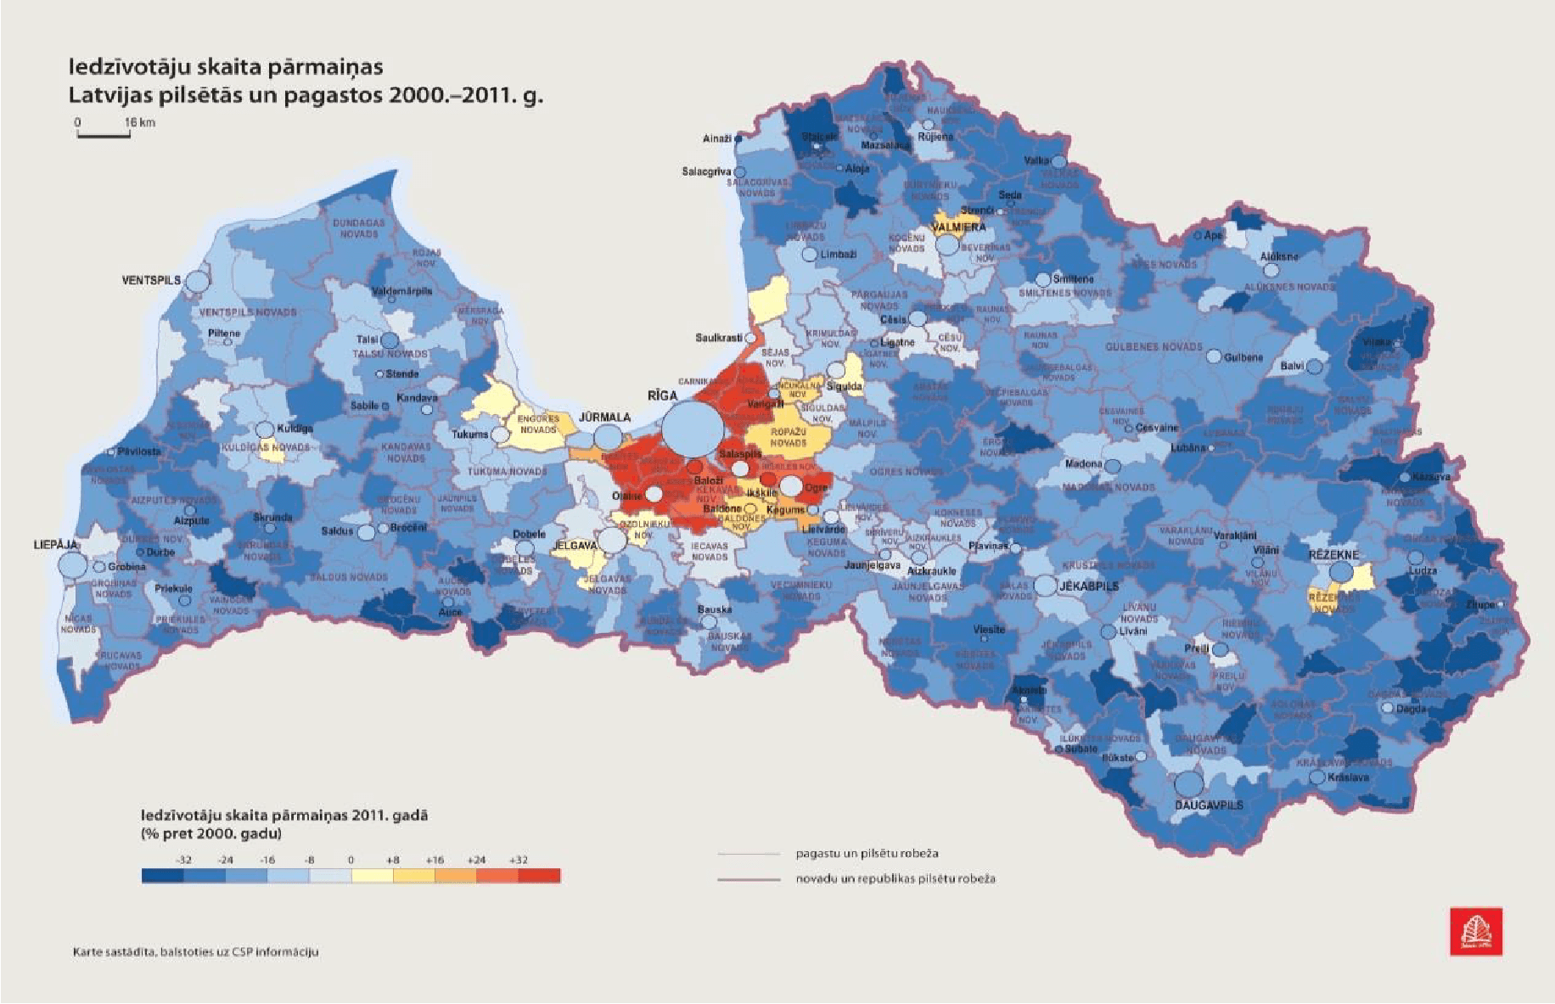
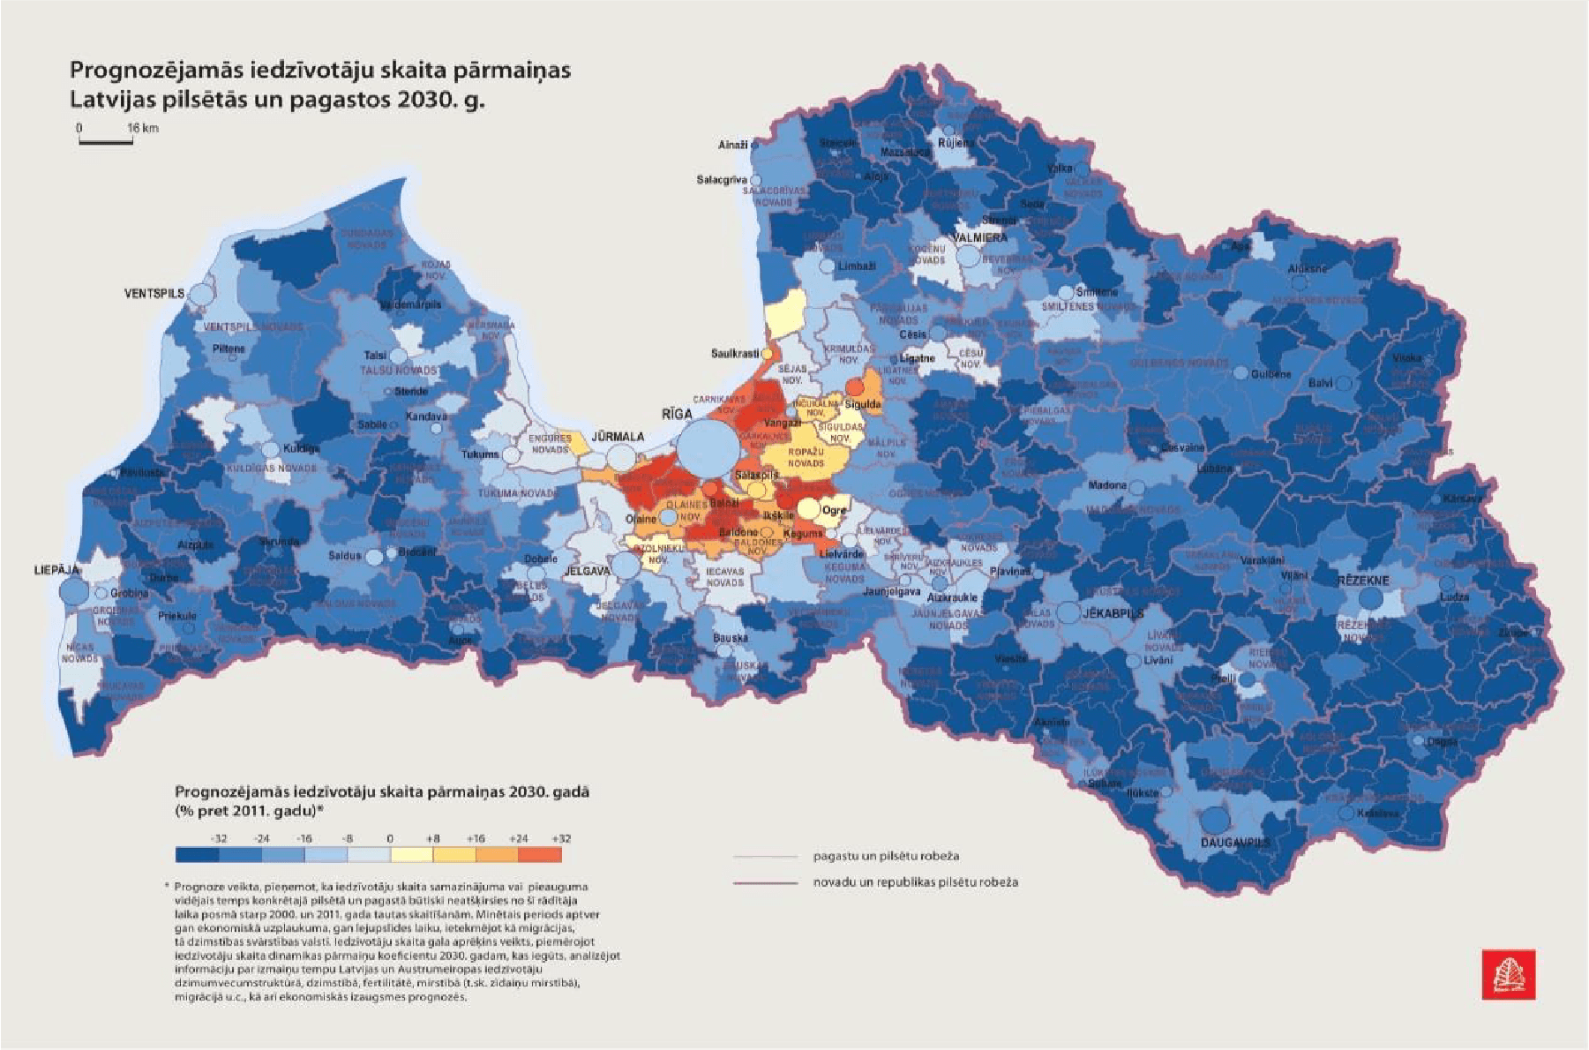
Kādu nākotni mums prognozē valsts?
It kā secina, ka reģioniem ir zemāka konkurētspēja iedzīvotāju piesaistīšanā
Latvijas ilgtspējīgas attīstības stratēģijas līdz 2030. gadam, Nacionālā attīstības plāna 2014.–2020. gadam Īstenošanas uzraudzības ziņojums. 2015. gads

Slide 5
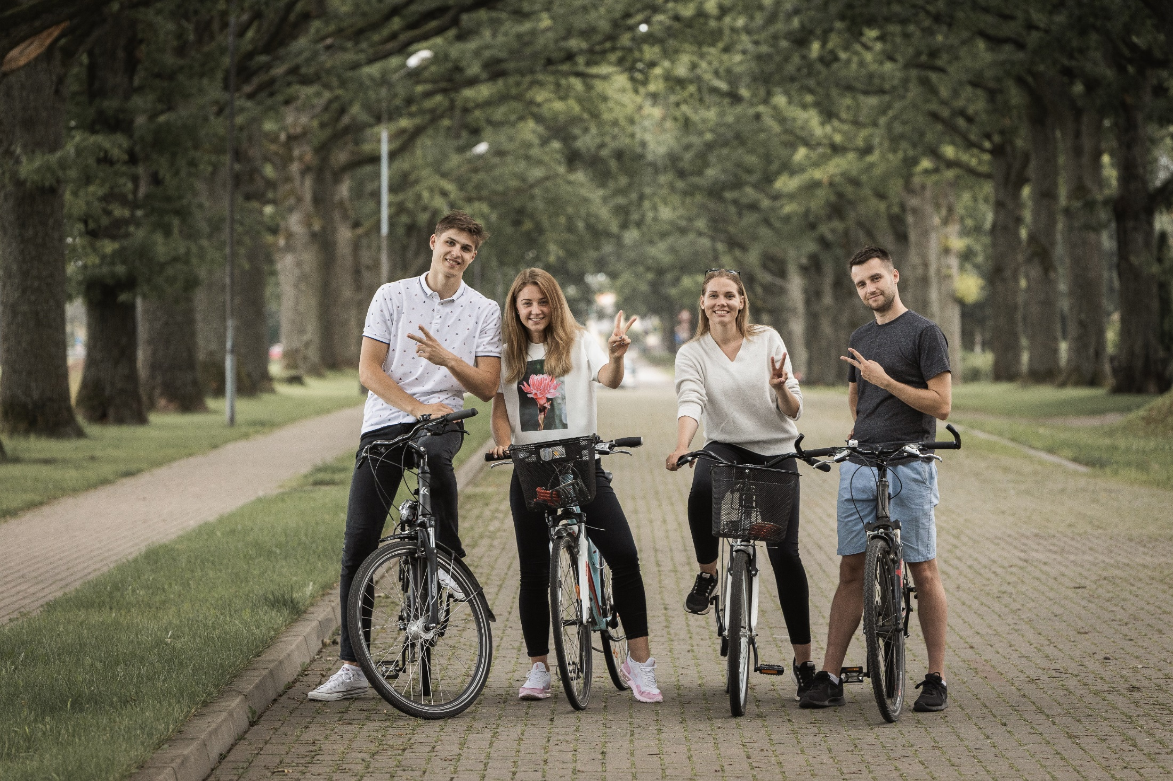
Vēlamies mainīt nākotnes prognozes
Viss liecina, ka līdz 2030. gadam Valmierā un reģionā būs ievērojams iedzīvotāju skaita kritums. Kāpēc atbalstīt reģionu, kuram nav nākotnes?
Taču 2016. gadā spītējot prognozēm Valmiera IZM un koordinācijas padomei iesniedz pieteikumu pašvaldības attīstības programmas investīciju plāna darbības programmas «Izaugsmes un nodarbinātības» 8.1.2. specifiskā atbalsta mērķa «Uzlabot vispārējās izglītības iestāžu mācību vidi»

Slide 6
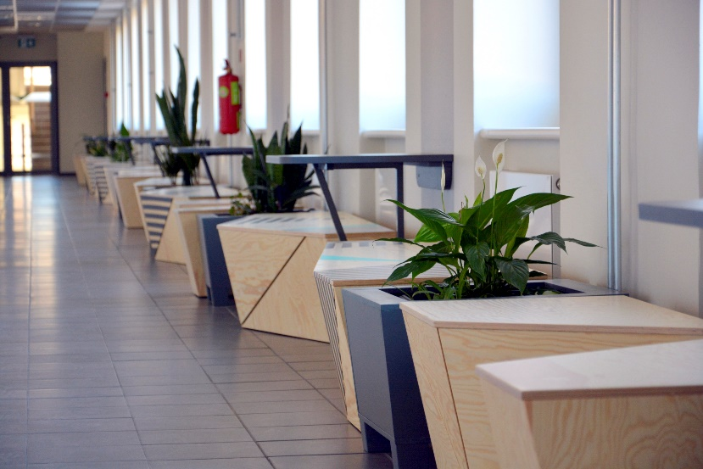
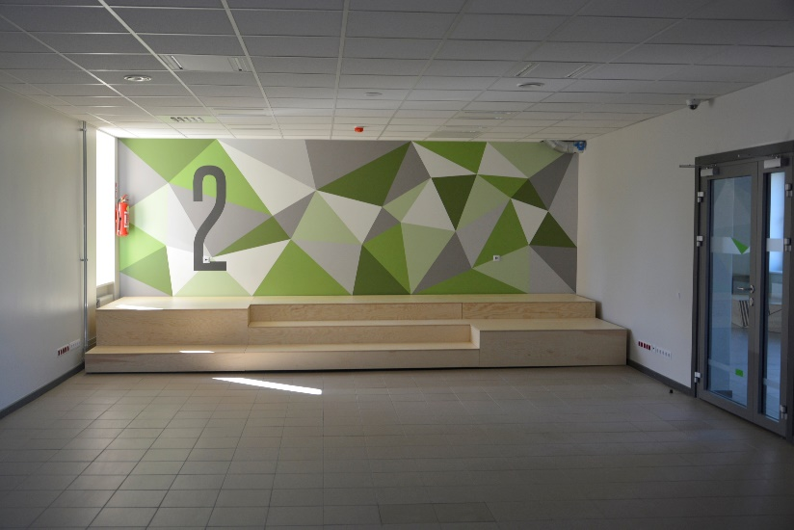
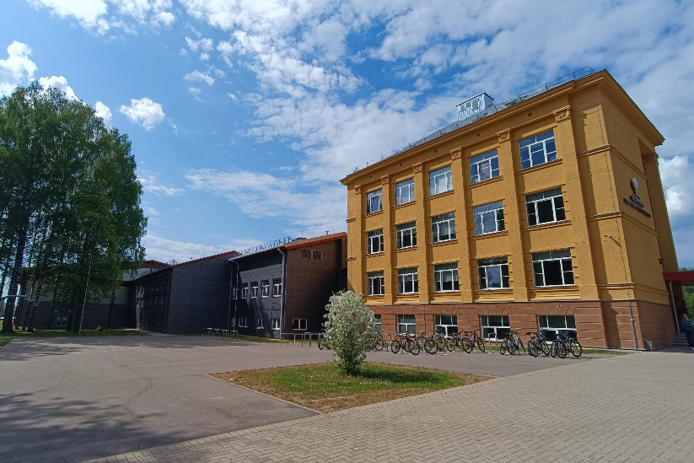
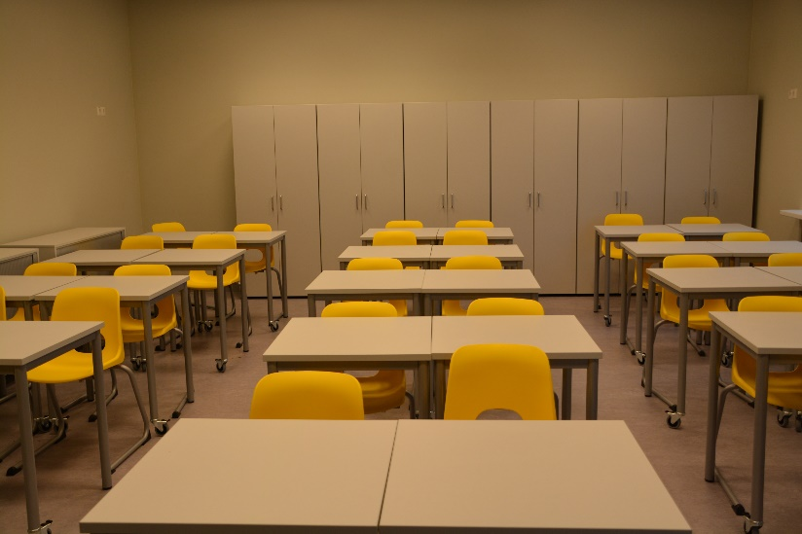
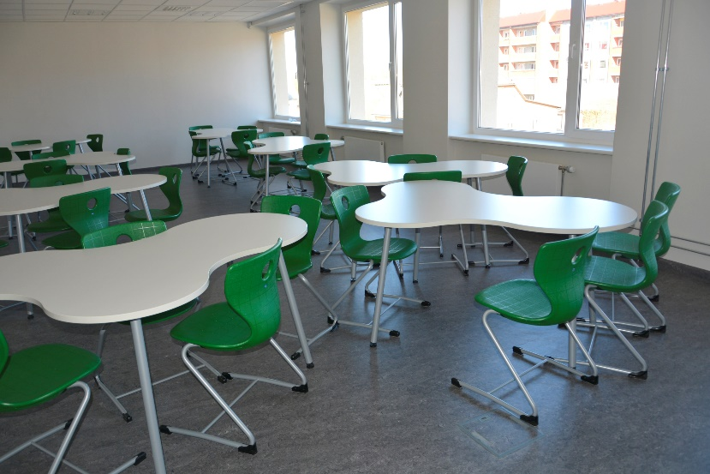
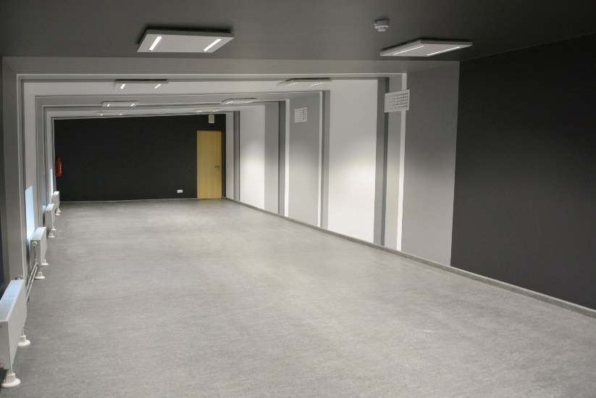
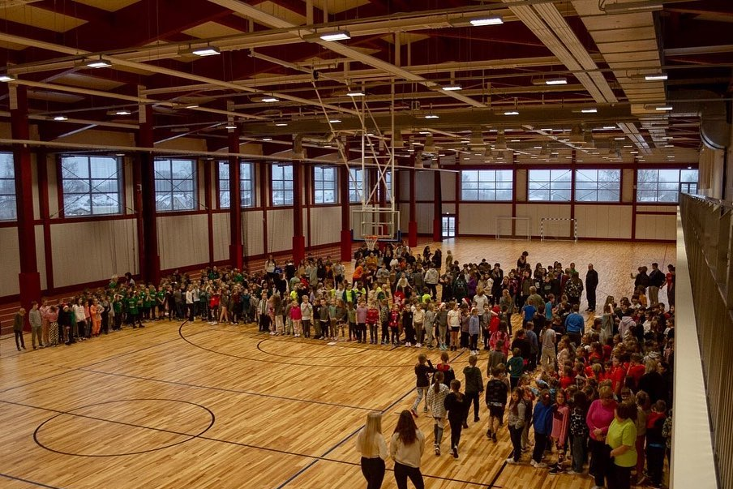
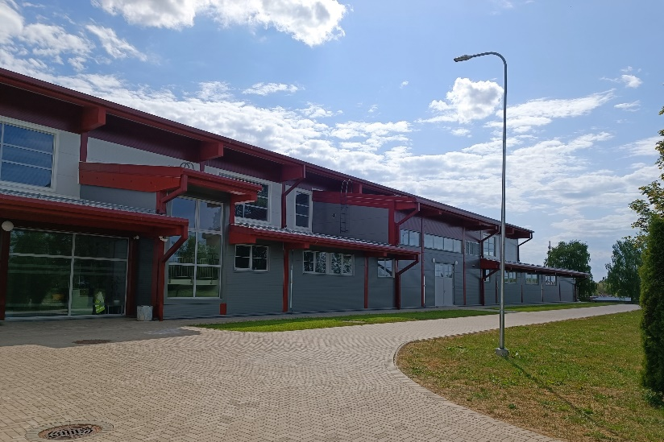
Ilgtspējīga attīstība izglītības nozarē
Pirmais projekts
Valmieras Pārgaujas Valsts ģimnāzija nodota ekspluatācijā 22.03.2019.
Valmieras Viestura vidusskola nodota ekspluatācijā 24.01.2020.
Veikti pārbūves darbi arī skolas sporta zālē.

Slide 7
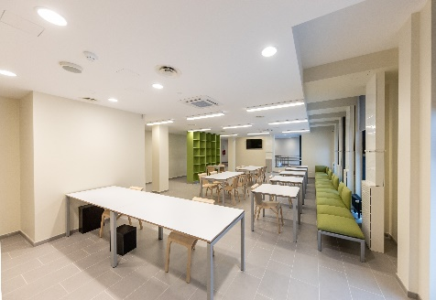
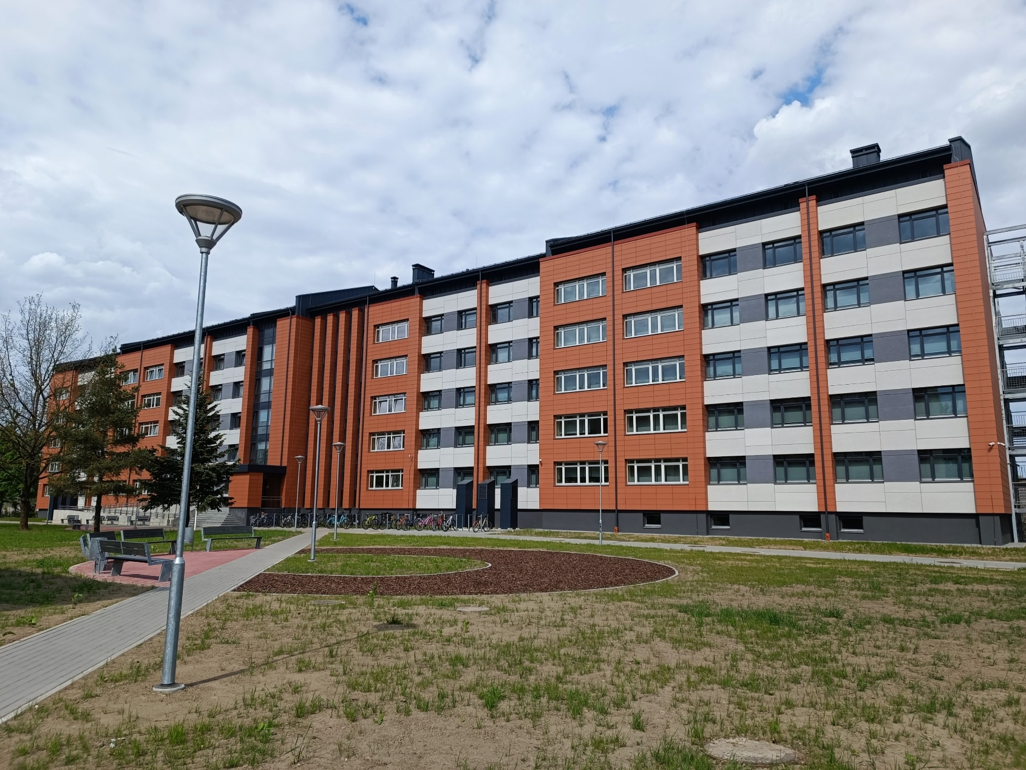
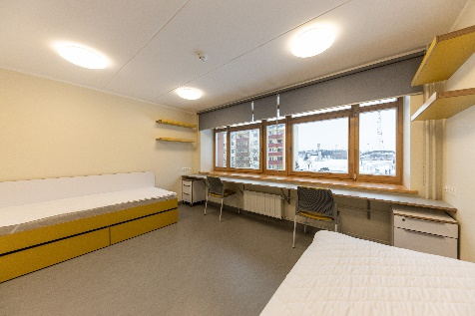
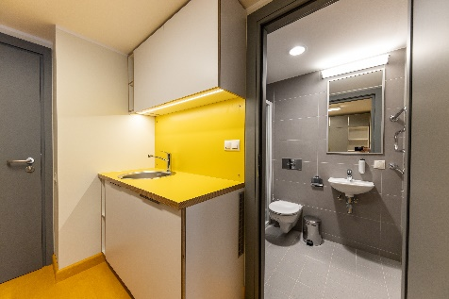
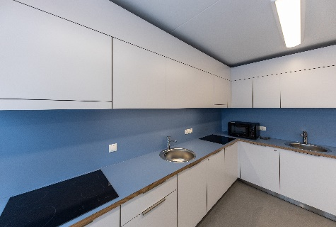
Ilgtspējīga attīstība izglītības nozarē
Otrais projekts
Dienesta viesnīca «Auseklis» 1. kārta nodota ekspluatācijā 15.10.2020.
Dienesta viesnīca «Auseklis» 2. kārta nodota ekspluatācijā 07.02.2023. Šobrīd vēl tiek aprīkota.
Pirmais projekts

Slide 8
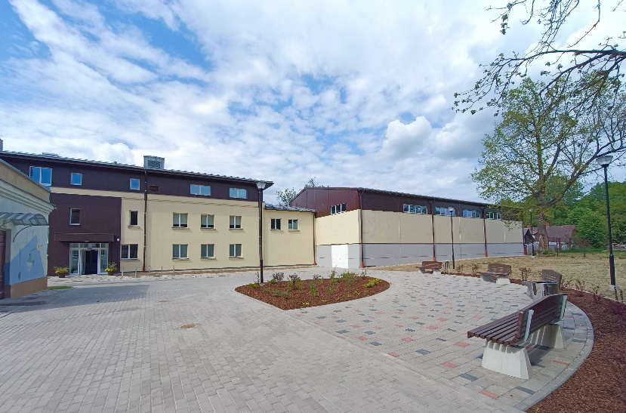
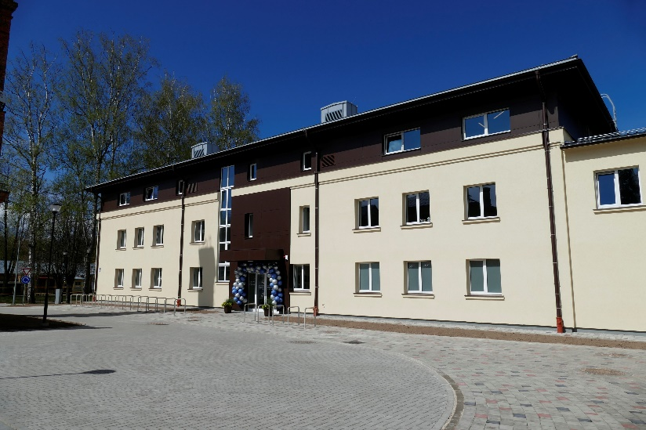
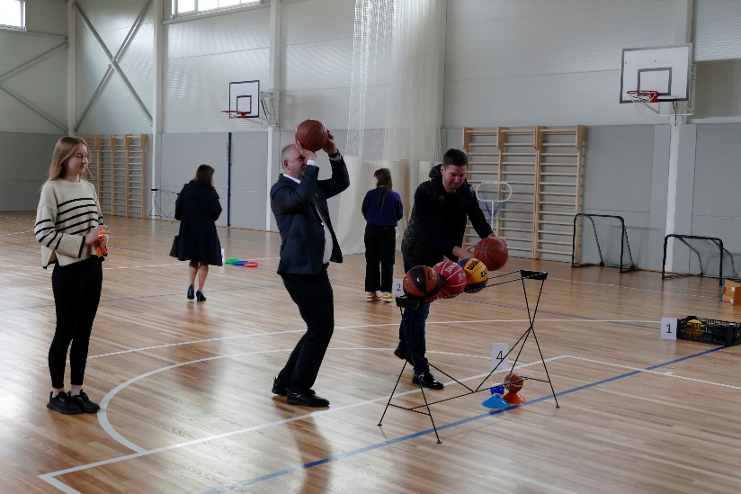
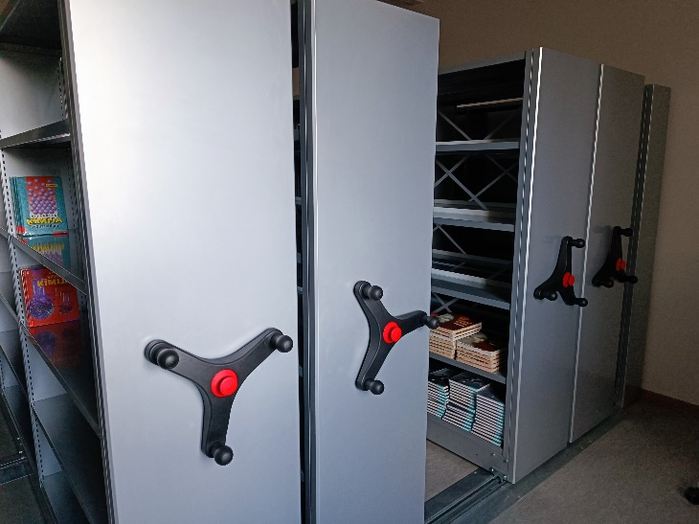
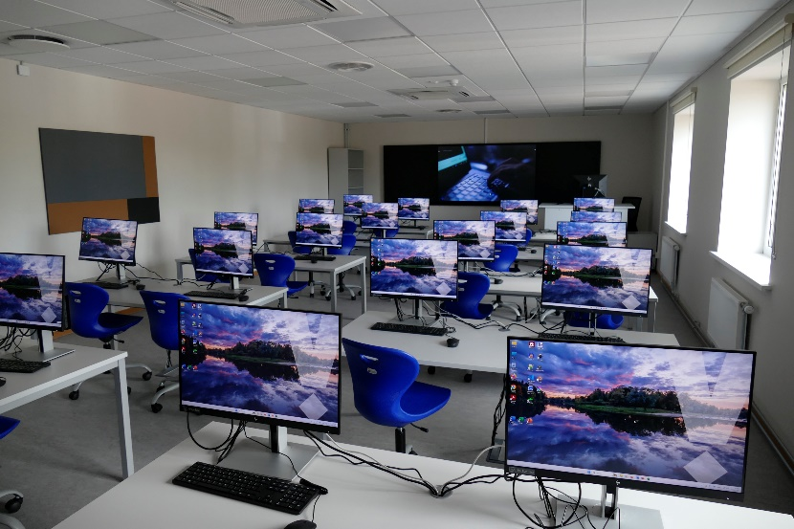
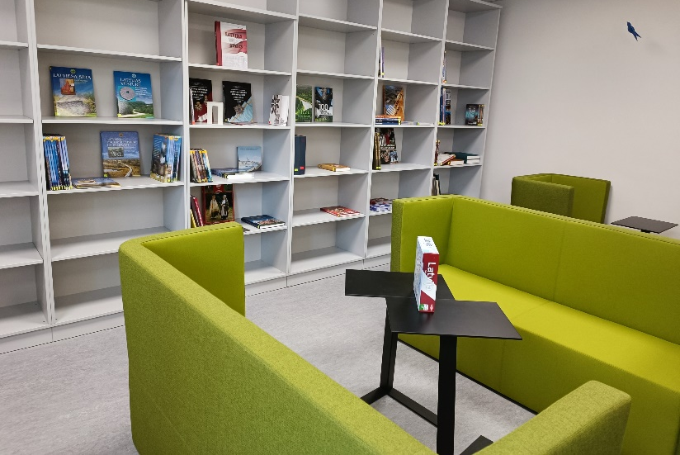
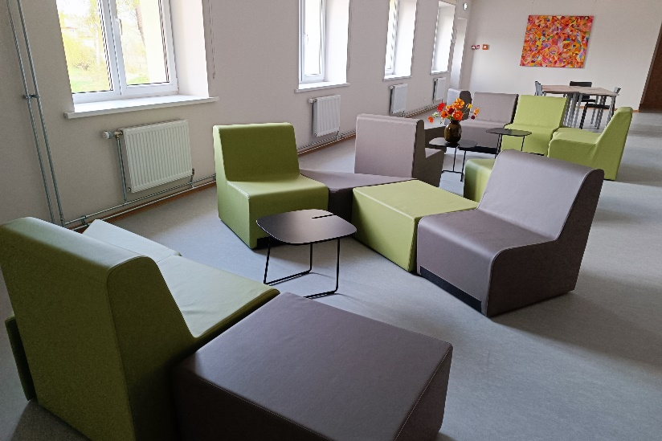
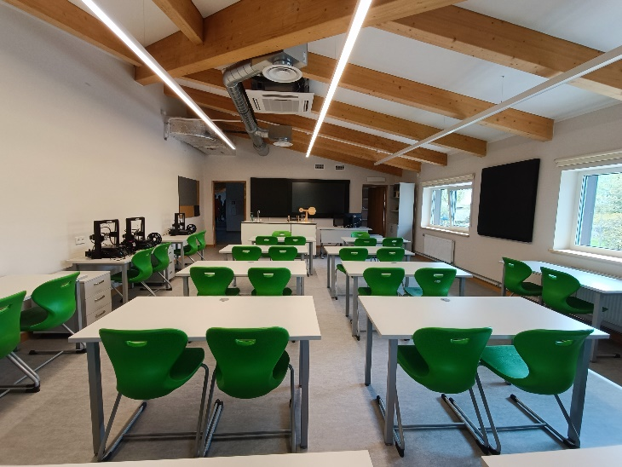
Ilgtspējīga attīstība izglītības nozarē
Otrais projekts
Valmieras Valsts ģimnāzijas mācību korpuss un sporta zāle nodota ekspluatācijā 17.03.2023.

Slide 9
Un kāds tam ir rezultāts?
Iedzīvotāju skaits | 1999 | 2009 | 2016
Valmiera | 28732 | 27453 | 25 093
2022 | 2023
24 575 | 24 562
PMLP dati
Iedzīvotāju skaits | 1999 | 2009 | 2016
Valmiera | 28761 | 26397 | 23 248
2022
22 757
CSP dati
Bērni no 0-6 gadiem skaits |  | 2009 | 2016
Valmiera |  | 1 820 | 1 909
2022
2 015
PMLP dati
Bērni un jaunieši no 7-18 gadiem |  | 2009 | 2016
Valmiera |  | 3 319 | 2 665
2022
3 062
PMLP dati
Skolēnu skaits skolās |  | 2009 | 2016
Valmiera |  | 4 100 | 3 775
2022
4 128
VIIS dati

Slide 10
Vai ilgtspējīga attīstības plānošana ietekmē arī citas nozares?
Dzīves kvalitāte
Izglītība
Infrastruktūra
Uzņēmēj-
darbība
Ilgtspējīga attīstība
Transports
Nodarbinātība
Dzīvojamais fonds
Pakalpojumi

Slide 11
Aprēķināts risks rada mūs interesantus valsts līmenī dažādiem pilotprojektiem
Mēs ticam, ka spējam ietekmēt statistiku

Slide 12
"

